Slide 1


SEKOLAH/MADRASAH RAMAH ANAK (SRA)
Mendukung Perlindungan Anak Menuju Indonesia Layak Anak (IDOLA)
H. Sudiono,S.Pd.I.,M.Pd.I
Kasi Pendidikan Madrasah
Kankemenag Kab. Purbalingga

Slide 2
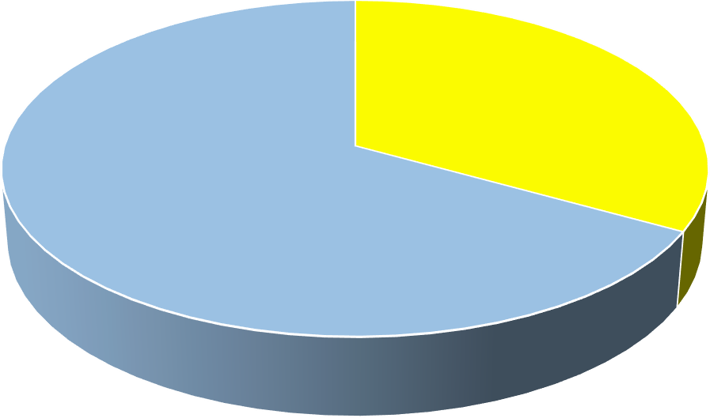


KOMPOSISI PENDUDUK ANAK INDONESIA
Data Tahun 2023
Anak: 84,4 Juta
31,6%
68,4%
Usia Dewasa
23,5
Juta
0-4
60,9 Juta
Usia
Sekolah
“Anak adalah seseorang yang belum berusia 18 tahun, termasuk anak yang masih dalam kandungan”
“ANAK = MASA DEPAN BANGSA”

Slide 3


HAK-HAK ANAK DILINDUNGI OLEH PERATURAN YANG BERLAKU
Keppres 36/1990:
Konvensi Hak
Anak (KHA)
Undang- Undang Nomor 23
Tahun 2002
Undang- Undang Nomor 35
Tahun 2014
Perpres No 25
Tahun 2021 tentang Kebijakan KLA
Prinsip-Prinsip KHA:
Non Diskriminasi
Kepentingan Terbaik Bagi Anak
Hidup, Tumbuh, Dan Berkembang
Partisipasi/ Suara Anak
“Negara, Pemerintah, Pemerintah Daerah, berkewajiban; dan masyarakat, Dunia Usaha, Media ikut bertanggung jawab terhadap penyelenggaraan Perlindungan Anak”
3

Slide 4

DASAR HUKUM PHA ATAS PENDIDIKAN, PEMANFAATAN
WAKTU LUANG, DAN KEGIATAN BUDAYA
“Perlindungan Anak adalah kegiatan untuk menjamin dan melindungi anak dan hak-haknya agar dapat hidup, tumbuh, berkembang, dan berpartisipasi, secara optimal sesuai dengan harkat dan martabat kemanusiaan, serta mendapat perlindungan dari kekerasan dan
^{diskriminasi.”} (Undang-Undang No. 23 Tahun 2002)
PASAL 9 ayat 1
Setiap Anak berhak memperoleh Pendidikan dan pengajaran dalam rangka pengembangan pribadinya dan tigkat kecerdasannya sesuai minat dan bakat (UU 35/2014)
Pasal 56
Pemerintah dan Pemerintah Daerah dalam menyelenggarakan
pemeliharaan dan perawatan wajib mengupayakan dan membantu Anak, agar Anak dapat bebas beristirahat, bermain, berekreasi, berkreasi, dan berkarya seni budaya; dan memperoleh sarana bermain yang memenuhi syarat kesehatan dan keselamatan.
Pasal 9 ayat 2
Setiap Anak berhak mendapatkan perlindungan di satuan pendidikan dari kejahatan seksual dan Kekerasan yang dilakukan oleh pendidik, tenaga
kependidikan, sesama peserta didik, dan/atau pihak lain.
PASAL 28
Negara mengakui hak anak atas Pendidikan dan mengambil langkah-langkah yang tepat untuk memastikan bahwa disiplin di sekolah
dilaksanakan dengan cara yang sesuai dengan
martabat kemanusiaan anak
(Konvensi Hak Anak)

Slide 5

Hak Hidup
Hak Perlindungan
Pemenuhan hak- hak anak hari ini menentukan kualitas bangsa di masa depan
Hak Tumbuh Kembang
Hak Partisipasi
5

Slide 6



5 KLASTER KONVENSI HAK ANAK
di Era Otda Diwujudkan dalam “KLA”
KLASTER I
HAK SIPIL DAN KEBEBASAN
KLASTER II
LINGKUNGAN KELUARGA DAN
PENGASUHAN ALTERNATIF
Pemenuhan Hak Anak
KLASTER III
KESEHATAN DASAR DAN
KESEJAHTERAAN
PERLINDUNGAN ANAK
OTONOMI DAERAH MELALUI
UU 23 TAHUN 2014
KLASTER IV
PENDIDIKAN, PEMANFAATAN WAKTU LUANG, DAN KEGIATAN BUDAYA
SRA PKA
KLASTER V
PERLINDUNGAN KHUSUS
Perlindungan Khusus Anak
KLA
6

Slide 7

Indikator Kabupaten/Kota Layak Anak (KLA)
Korban
Kekerasan & Eksploitasi
Korban
Pornografi & Situasi Darurat
Penyandang Disabilitas
ABH, Terorisme,
Stigma
Akta Kelahiran
Informasi Layak Anak
Partisipasi Anak
Perkawinan Anak
Lembaga Konsultasi bg
Ortu/Keluarga
Lembaga Pengasuhan Alternatif
PAUD-HI
Infrastruktur Ramah Anak
Kluster I
Hak Sipil
Kebebasan
Lingkungan Keluarga & Pengasuhan Alternatif
Perlindunga n Khusus
Kluster II
Kluster V
Kelembagaan
Persalinan di Faskes
Prevalensi Gizi
PMBA
Faskes dgn Pelayanan
Ramah Anak
Air Minum dan
Sanitasi
KTR dan IPS (Iklan,
Promosi dan Sponsor Rokok)
18. Wajar 12 Th
19. SRA
20. PKA
Pendidikan, Pemanfaatan Waktu Luang & Kegiatan Budaya
Kesehatan
Dasar &
Kesejahteraa
Kluster IV
n
Kluster III
1. Perda KLA; 2. Terlembaga KLA; 3. Keterlibatan Masy, Dunia Usaha & Media
7

Slide 8






KLASTER 4
Pendidikan, Pemanfaatan Waktu Luang dan Kegiatan Budaya
3. Pusat Kreativitas Anak
18. Wajib Belajar 12 Tahun
Disekolahkan 12 Tahun
Tidak ada anak yang putus sekolah
Tidak ada anak yang bekerja
Tidak ada pernikahan usia
anak
19. Satuan Pendidikan Ramah Anak (SRA)
Anak diberikan kesempatan mengembangkan bakat dan minat
Diberikan hak berkreativitas
Mengisi waktu luang dengan berkegiatan yang positif, kreatif dan inovatif
Disediakan Pusat Kreativitas Anak
Rumah Ibadah Ramah Anak
(Masjid RA, Gereja RA, dll)
Sekolah Ramah Anak
Madrasah Ramah Anak
Deputi Bidang Pemenuhan Hak Anak, KPPPA

Slide 9




MENGAPA HARUS SRA?

Slide 10
LATAR BELAKANG
1/3 Waktu Anak di Sekolah
Rawannya Kondisi Sekolah (Kekerasan, NAPZA, Rokok, Radikalisme, Bangunan yang tdk layak, dll)
Kebijakan Sekolah Berbasis Hukuman
Proses Pendisiplinan yang Kurang Tepat
Program K/L berbasis Sekolah yang masuk menjadi indikator SRA
SRA Mendukung KLA

Slide 11
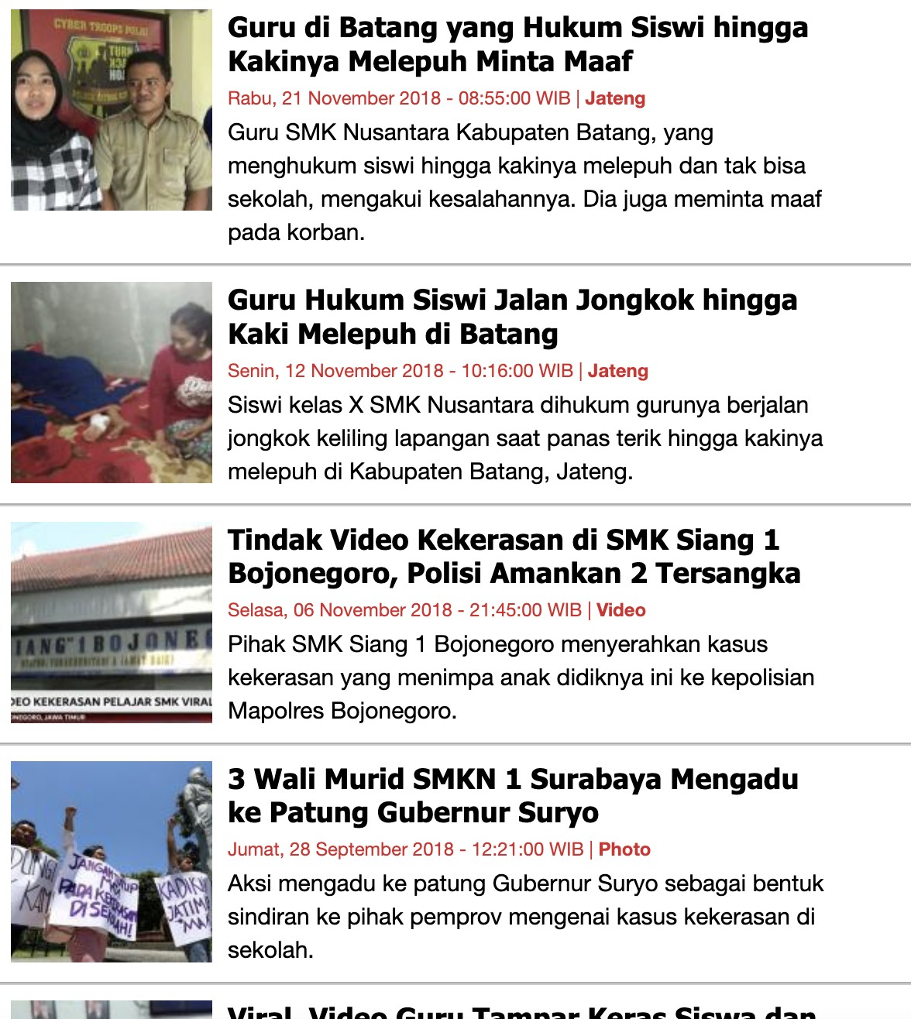
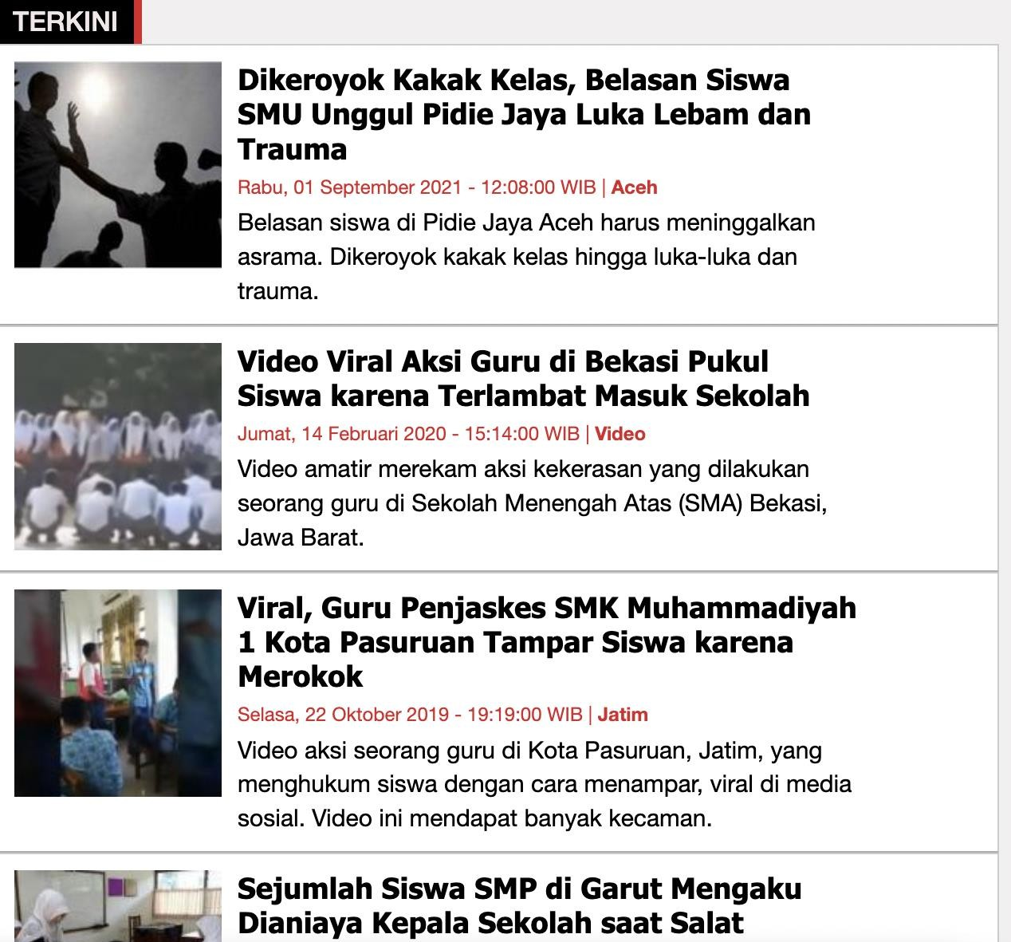
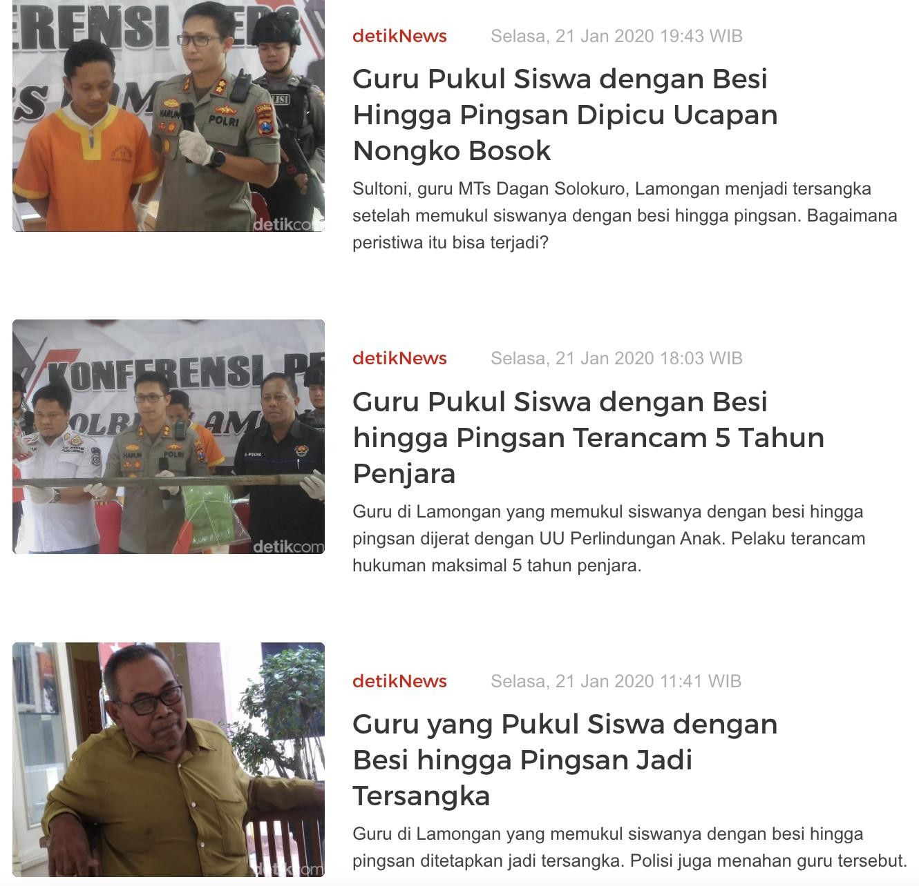

Slide 12
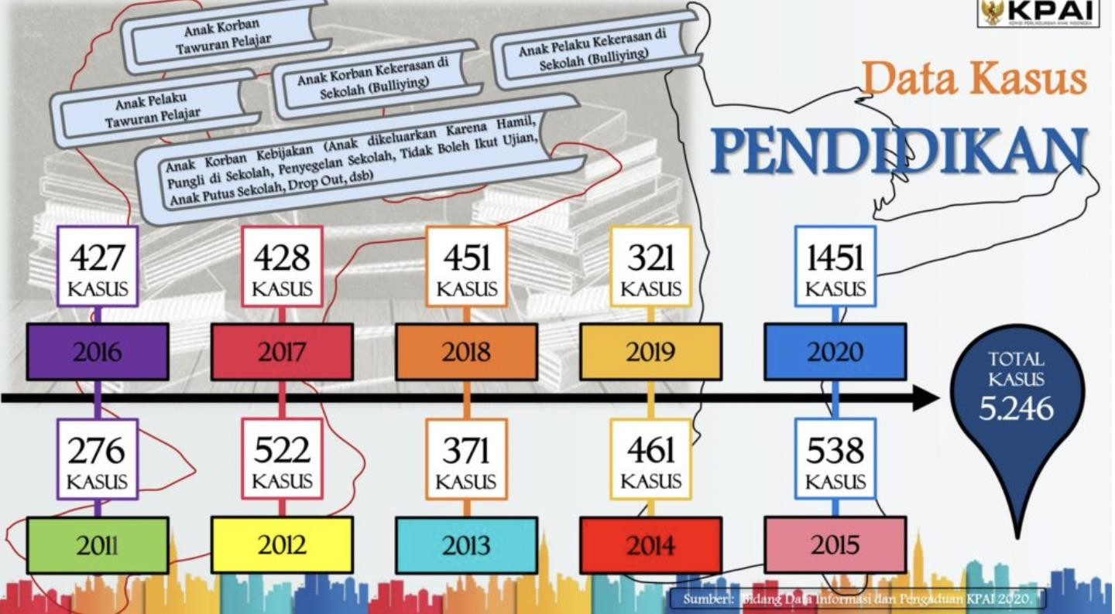
12

Slide 13
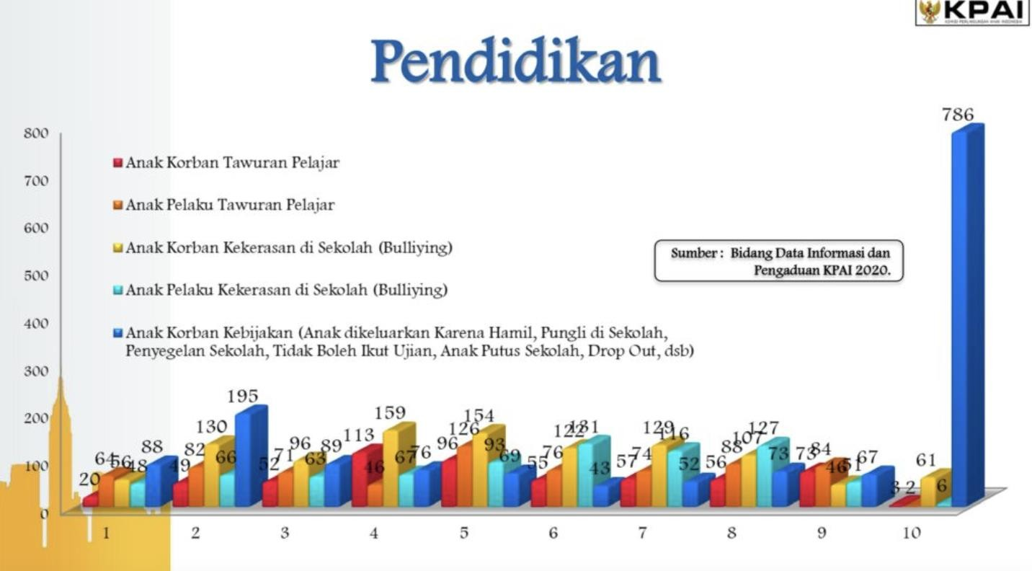

Slide 14


KASUS KEKERASAN DI SATUAN PENDIDIKAN
(KPAI, DESEMBER 2019)
44% oleh oknum guru/kepala sekolah ke anak
13% oleh orang tua siswa kepada guru
30%
kekerasan antar siswa
13% oleh siswa kepada guru
“Tugas besar kita adalah menciptakan sistem pendidikan yang aman, nyaman, dan harmonis bagi guru, orang tua, dan siswa”

Slide 15

PERHATIAN DUNIA PENDIDIKAN
Memastikan pendidikan selama 12 tahun (SD/sederajat hingga SMA/ sederajat)
Memastikan keamanan anak di sekolah dari segala tindak kekerasan, eksploitasi
dan perlakuan salah lainnya
Upaya dalam bentuk kurikulum lembaga pendidikan harus dilakukan untuk
mencapai tujuan pendidikan
Terpenuhinya hak anak untuk beristirahat, memanfaatkan waktu luang,
menghargai dan mendukung kebudayaan
Memberikan kesempatan kepada anak untuk menyuarakan pendapatnya dan
mempertimbangkannya

Slide 16







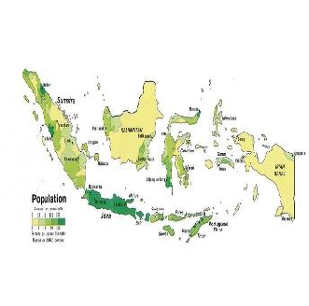
PERLINDUNGAN ANAK
KEWAJIBAN DAN TANGGUNGJAWAB BERSAMA…
ADOPSI
PERMANEN (Jangka Panjang)
PANTI
SEMENTARA
1. ANAK
SATUAN PENDIDIKAN ➔ SD-SMP-SMA-SMK/MI- MTs-MA/SLB
➔ PESANTREN
2.B. LEMBAGA PENGASUHAN ALTERNATIF
RUMAH SAKIT
LPKA LKSA
Daycare/TPA
dll
2.A. ORANGTUA/ KELUARGA
3. SATUAN
PENDIDIKAN
4. MASYARAKAT/ LINGKUNGAN
5. REGION/ WILAYAH

Slide 17



DEFINISI SRA
Satuan pendidikan formal, nonformal, dan informal yang mampu memberikan pemenuhan
hak dan perlindungan khusus bagi anak termasuk
mekanisme pengaduan untuk penanganan kasus di satuan pendidikan

Slide 18





PILAR
RUMUS SRA
KONSEP
PRINSIP
KOMPONEN

Slide 19

3 PILAR SRA
SATUAN PENDIDIKAN, ORANGTUA DAN PESERTA DIDIK

Slide 20

1
MENGUBAH PARADIGMA DARI PENGAJAR MENJADI PEMBIMBING, ORANG TUA DAN SAHABAT ANAK
2
ORANG DEWASA MEMBERIKAN KETELADAN
DALAM KESEHARIAN
4
KONSEP SRA
3
MEMASTIKAN ORANG DEWASA DI SATUAN PENDIDIKAN TERLIBAT PENUH DALAM MELINDUNGI ANAK
4
MEMASTIKAN ORANG TUA DAN ANAK TERLIBAT AKTIF DALAM MEMENUHI 6 KOMPONEN SRA

Slide 21











5 PRINSIP SRA
01
02
03
04
05
KEPENTINGAN
TERBAIK ANAK
HIDUP DAN TUMBUH KEMBANG
PARTISIPASI
ANAK
PENGELOLAAN
YANG BAIK
NON
DISKRIMINASI

Slide 22
























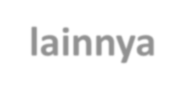




6 KOMPONEN SRA
Kebijakan tentang
SRA
Pendidik dan Tenaga Kependidikan Terlatih KHA
Proses Belajar yang Ramah Anak
Partisipasi
Sarana
Prasarana
Orangtua, LM,
DU,
stakeholder
lainnya, dan
Partisipasi Anak
Ramah
Anak
alumni

Slide 23



1. KEBIJAKAN SRA
Deklarasi
SK Sekolah dan SK Daerah
Melaporkan kepada dinas terkait (Dinas PPPA/ Disdik/Kemenag dan KPPPA)
Kebijakan tertulis yang mendukung pemenuhan hak anak lainnya
Melakukan perjanjian kerjasama dgn lembaga layanan terdekat seperti Puskesmas,
Kepolisian, P2TP2A, Pemadam Kebakaran, LM, DU, Media, dll

Slide 24


1. Pelatihan
2. Guru dan Tenaga Kependidikan Terlatih KHA
Guru dan Tendik mempunyai sertifikat pelatihan
Pelatihan dilaksanakan oleh dinas
terkait seperti Dinas PPPA/Disdik/Kanwil Kemenag/Sekolah

Slide 25


3. Proses Belajar yang Ramah Anak
Disiplin SRA (tanpa kekerasan dan merendahkan harkat dan martabat anak)
Komunikasi dua arah
Bahasa positif dalam berkomunikasi
Motivasi belajar
Akrab dengan anak
Anak sebagai karakter yang unik
Pembentukan karakter positif anak, misalnya empati, non diskriminasi, anti radikalisme, cinta tanah air, bahasa, budaya dan perbedaan budaya menghargai HAM, sosial, cinta kebersihan, anti bullying, dll
Pembelajaran di luar kelas

Slide 26


3. Proses Belajar yang Ramah Anak
Melibatkan orang tua dan pihak lain sebagai pemberi informasi
Guru BK dan guru kelas menjadi tempat curhat anak
Menerima dan menyapa siswa yang datang
Mengumandangkan Lagu Kebangsaan
Mengubah sistem point yang awalnya untuk
mengukur kesalahan menjadi mengukur kebaikan
Melibatkan anak dalam perlombaan kelas menyenangkan
Mengumumkan anak yang mendapat point terbanyak setiap minggu
berdasarkan informasi hasil penilaian wali kelas terhadap anak setiap harinya
Membuat kelas seru, dll.

Slide 27



4. Sarana Prasarana Ramah Anak
Sarana prasarana yang ada dalam satuan pendidikan tidak membahayakan anak
Ada papan nama, minimal spanduk SRA
Ruangan memiliki pencahayaan yang cukup dan sirkulasi udara yang baik
Menumpulkan ujung meja
Rambu-rambu pada tempat yang membahayakan
Menghindarkan tanaman yang berduri atau beracun dari jalur anak berjalan
Toilet dalam kondisi bersih, air mengalir, penerangan
cukup, bak rutin dibersihkan dan diberi ABATE serta anak dibiasakan menyiram

Slide 28

Pintu terbuka keluar, jika pintu terbuka ke dalam maka pada waktu proses belajar pintu sedikit dibuka
Jika sekolah mempunyai UKS, pastikan UKS berfungsi dengan baik
Tempat cuci tangan sesuai kemampuan sekolah
Rambu-rambu untuk pengurangan resiko bencana
Spanduk- spanduk untuk mengingatkan kebersihan, kawasan tanpa asap rokok, kawasan tanpa napza, dll
Penataan lingkungan dengan melibatkan warga sekolah dan orang tua
Jika ada kantin, pastikan makanan di kantin tidak mengandung zat berbahaya (Bebas 5P)
Penataan kelas yang menyenangkan dengan melibatkan anak
dll

Slide 29

5. Partisipasi Anak
Mengkomunikasikan program sekolah dengan melibatkan anak.
Anak dilibatkan sejak mengisi check list potensi, perencanaan
sampai pelaksanaan dan monitoring
Anak sebagai pengawal SRA dan “peer educator”

Slide 30


6. Partisipasi Orang Tua, LM, DU, Stakeholder lainnya dan Alumni
Mensosialisasikan SRA kepada sekolah dan mengajak orang tua mendukung SRA
Membuat grup komunikasi dengan orang tua murid di setiap kelas
Melibatkan orang tua dalam penataan lingkungan
Melibatkan orang tua dalam pembenahan sarana, misal: menumpulkan ujung meja, menghias sekolah, dll
Melibatkan Alumni dalam proses SRA
Orang tua sebagai narasumber di sekolah
Melibatkan orang tua dalam menyiapkan sarapan sehat
Berjejaring dg LM dan DU
dll

Slide 31


APA NILAI YANG INGIN DICAPAI?
Satuan Pendidikan dan Orang Tua mengetahui
pemenuhan hak dan perlindungan anak secara benar
Memastikan anak hidup dan tumbuh kembang secara optimal dan menjadi manusia seutuhnya dengan memiliki:
  Kepribadian yang lebih baik
  Pengetahuan mana benar dan salah
  Bertanggung jawab
  Pengetahuan ttg cara pendisiplinan tanpa kekerasan
dan tanpa perendahan martabat
  Kemampuan menghargai manusia dan mahluk
lainnya
  Kecintaan untuk tanah air dan bangsa
  Kemampuan untuk mengetahui bakat dan minatnya
  Kebahagiaan dan kenyamanan dalam proses belajar

Slide 32

HASIL YANG DIHARAPKAN
Terwujudnya sekolah yang BARIISAN (Bersih, Aman, Ramah, Indah, Inklusif, Sehat, Asri dan Nyaman);
Terbentuknya perilaku pendidik dan tenaga kependidikan yang berperspektif hak anak;
Meningkatkan partisipasi peserta didik dalam proses pembelajaran dan dalam pengambilan keputusan di sekolah.

Slide 33
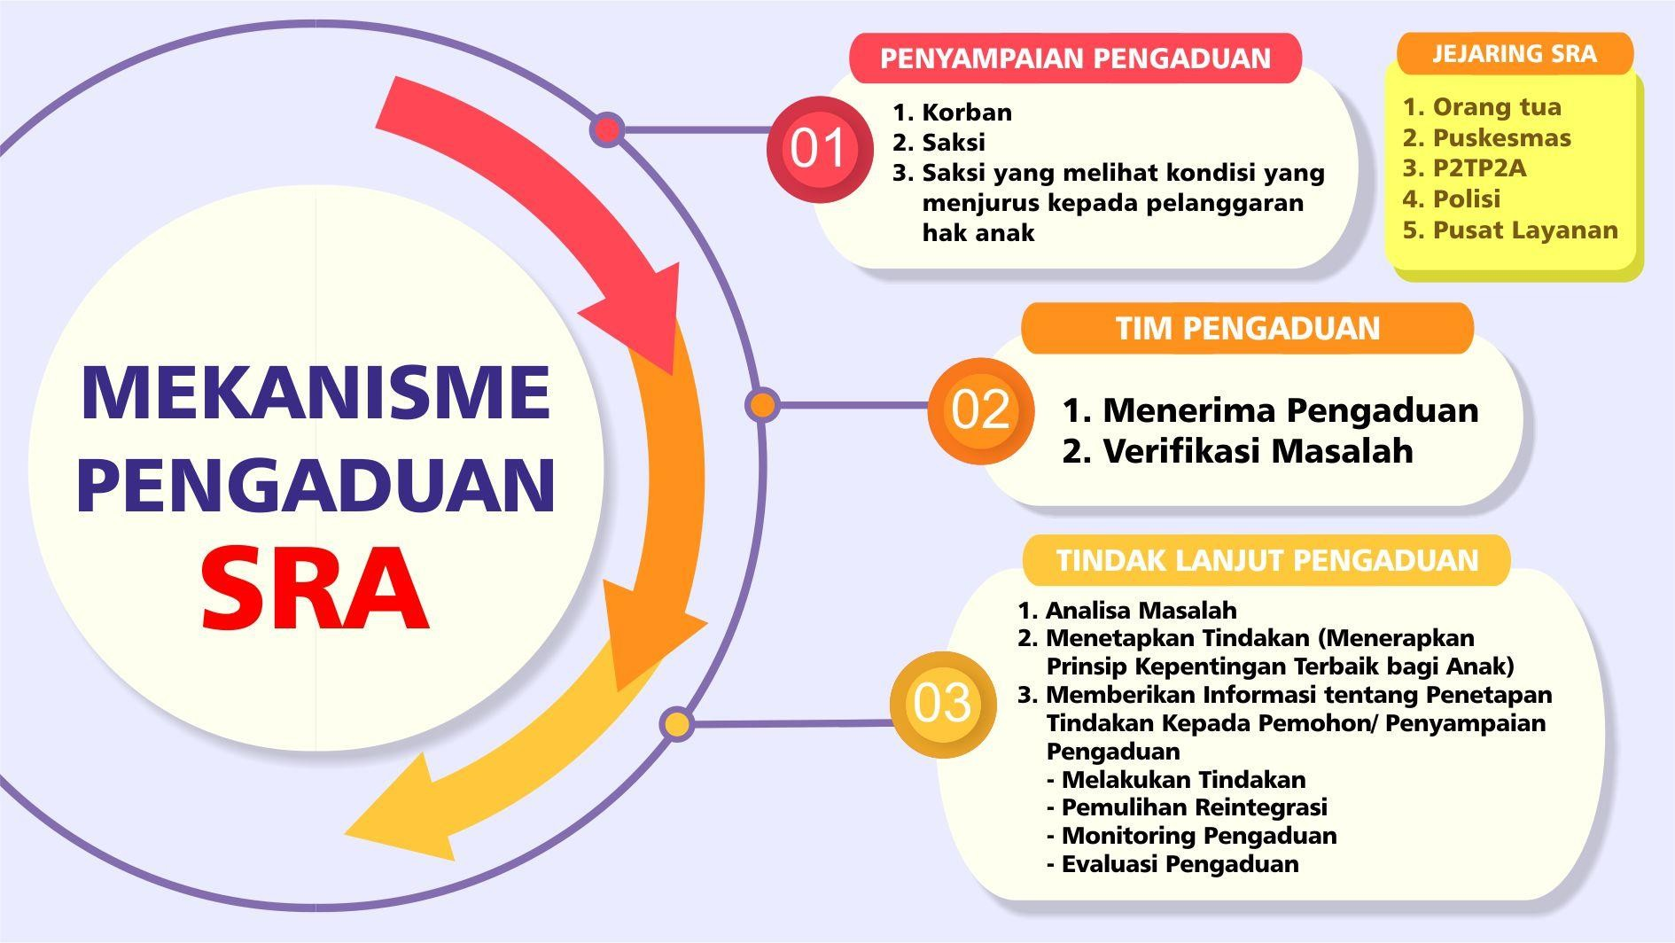

Slide 34

Bagaimana SRA dibentuk dan dikembangkan?

Slide 35
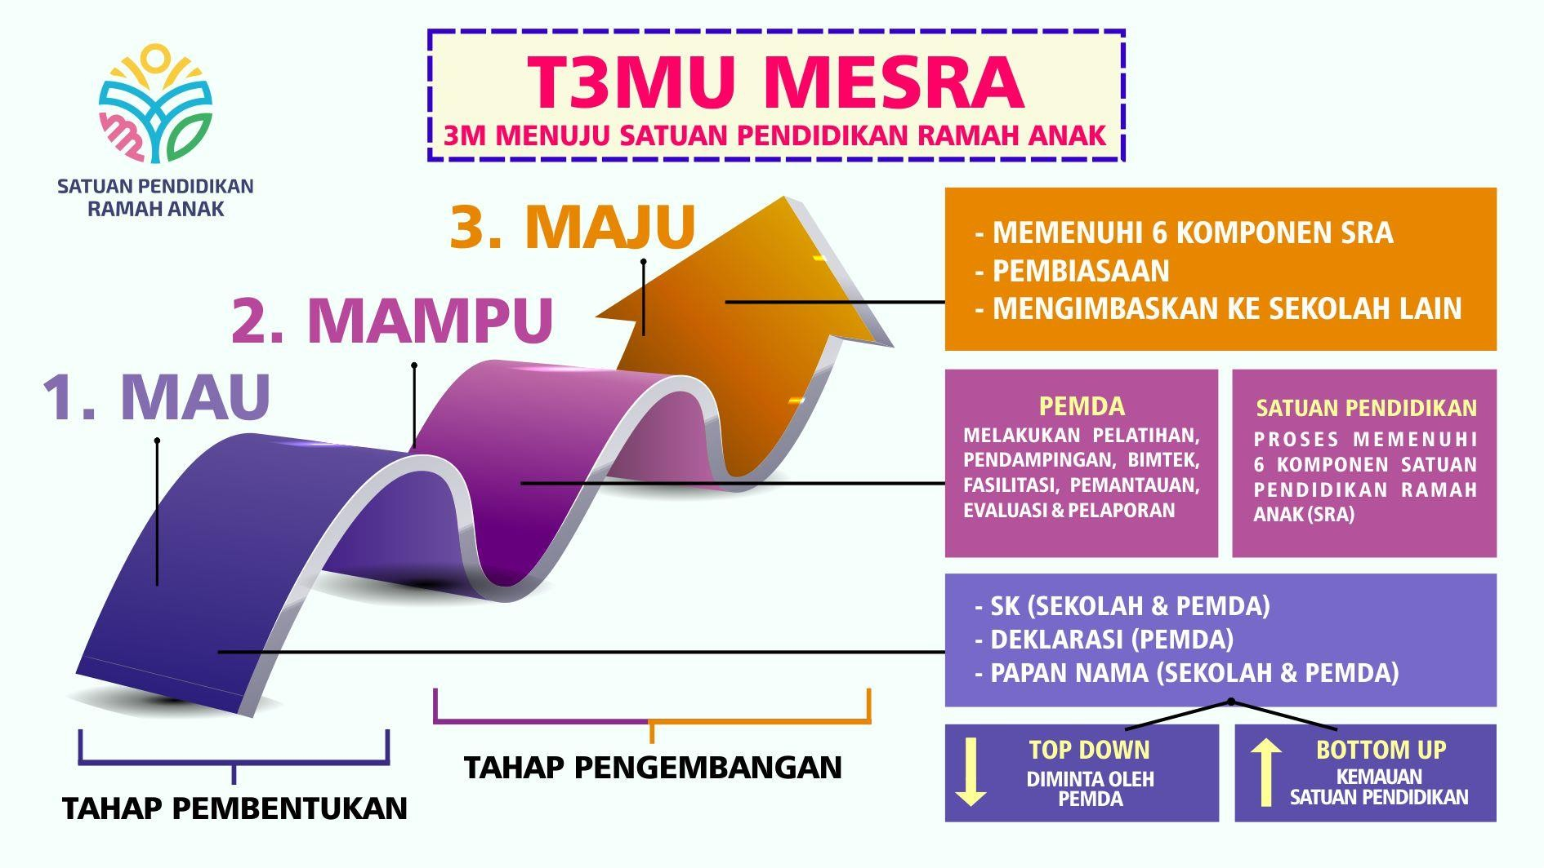

Slide 36




























































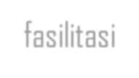






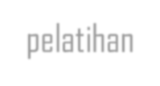








































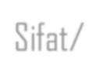






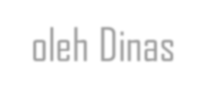
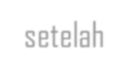














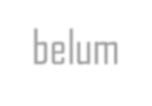



Tahapan Proses Standardisasi sejak Deklarasi sampai Terstandardisasi
NO | KARAKTERISTIK | MAU | MAMPU | MAJU | TERSTANDAR
1 | Dasar hukum | Adanya SK Satuan Pendidikan Ramah Anak dari Pemda | Adanya proses pemenuhan 6 komponen SRA | Memenuhi 6 komponen SRA
2 |  | Adanya SK Tim Satuan Pendidikan Ramah Anak | Terselenggaranya kegiatan Pelatihan, Pendampingan, dan atau Bimbingan Teknis SRA, | SRA sudah distandardisasi
3 |  | Sudah melakukan Deklarasi sebagai Satuan Pendidikan Ramah Anak | Mendapat bantuan dari PEMDA berupa fasilitasi bimtek dan atau pelatihan maupun sarana prasarana pendukung | Adanya papan nama/spanduk SRA Terstandardisasi
4 |  | Adanya papan nama/ spanduk Menuju SRA | Adanya Pemantauan, Evaluasi dan Pelaporan SRA | Dapat mengimbaskan atau menjadi rujukan bagi satuan pendidikan lain | Menjadi rujukan nasional dan mendapatkan tugas mengimbaskan ke satuan pendidikan lain
5 | Sifat/dasar pengakuan | Self-declaration | Pengakuan oleh Dinas setelah proses pendampingan | Audit dari KPPPA namun masih ada komponen yang belum terpenuhi | Audit dari KPPPA dan semua komponen terpenuhi

Slide 37

PENGEMBANGAN
PEMBENTUKAN
DAN PENGEMBANGAN SRA OLEH SATUAN PENDIDIKAN
PEMBENTUKAN
PELAKSANAAN
Melaksanakan Rencana Aksi/ Program SRA Tahunan dengan mengoptimalkan semua sumber daya
Melakukan upaya pemenuhan komponen SRA
Mengikuti pelatihan dan
pendampingan oleh Pemda
Menyusun Rencana Aksi/Program Tahunan
Merencanakan kesinambungan kebijakan, program, dan kegiatan yang sudah ada (UKS, Adiwiyata, dll) serta program lainnya
Membuat mekanisme pengaduan
Merencanakan inovasi melibatkan orang tua dan anak untuk mewujudkan SRA
PERSIAPAN
Sosialisasi
Komitmen sekolah
Membentuk Tim SRA/SK
Koordinasi 3 pilar
Identifikasi potensi
Jika bottom up, sekolah melaporkan kepada Dinas PPPA/Disdik/ Kemenag
Membuat papan nama

Slide 38
INDIKATOR TAHAPAN MAU, MAMPU, MAJU
NO | MAU | MAMPU | MAJU
1 | Adanya SK Satuan Pendidikan Ramah Anak dari Pemda | Adanya proses pemenuhan 6 komponen SRA | Memenuhi 6 komponen SRA
2 | Adanya SK Tim Satuan Pendidikan Ramah Anak | Terselenggaranya kegiatan Pelatihan, Pendampingan, dan atau Bimbingan Teknis SRA, | SRA sudah distandardisasi
3 | Sudah melakukan Deklarasi sebagai Satuan Pendidikan Ramah Anak | Mendapat bantuan dari PEMDA berupa fasilitasi bimtek dan pelatihan maupun sarana prasarana pendukung | Adanya papan nama/spanduk SRA Terstrandardisasi
4 | Adanya papan nama/ spanduk Menuju SRA | Adanya Pemantauan, Evaluasi dan Pelaporan SRA | Dapat mengimbaskan atau menjadi rujukan bagi satuan pendidikan lain

Slide 39

FUNGSI SRA DALAM PEMENUHAN HAK ANAK
Korban
Kekerasan &
Eksploitasi
Korban
Pornografi & Situasi Darurat
Penyandang
Disabilitas
ABH, Terorisme, Stigma
Akta Kelahiran
Informasi Layak Anak
Partisipasi Anak
Perkawinan Anak
Lembaga Konsultasi bg
Ortu/Keluarga
Lembaga Pengasuhan Alternatif
PAUD-HI
Infrastruktur Ramah Anak
Kluster I
Hak Sipil
Kebebasan
Lingkungan Keluarga & Pengasuhan Alternatif
Perlindunga n Khusus
Kluster II
Kluster V
Kelembagaan
Persalinan di Faskes
Prevalensi Gizi
PMBA
Faskes dgn Pelayanan
Ramah Anak
Air Minum dan
Sanitasi
KTR dan IPS (Iklan,
Promosi dan Sponsor Rokok)
18. Wajar 12 Th
19. SRA
20. PKA
Pendidikan, Pemanfaatan Waktu Luang & Kegiatan Budaya
Kesehatan
Dasar &
Kesejahteraa
Kluster IV
n
Kluster III
1. Perda KLA; 2. Terlembaga KLA; 3. Keterlibatan Masy, Dunia Usaha & Media
39

Slide 40

STANDARDISASI SATUAN PENDIDIKAN RAMAH ANAK (SRA)

Slide 41
6 KOMPONEN STANDARISASI SRA
Kebijakan tentang
SRA
Pendidik dan Tenaga Kependidikan Terlatih KHA
Proses Belajar yang Ramah Anak
Partisipasi
Sarana
Prasarana
Orangtua, LM,
DU,
stakeholder
lainnya, dan
Partisipasi Anak
Ramah
Anak
alumni

Slide 42
Sertifikasi SDM SRA melalui
RENCANA PELAKSANAAN STANDARDISASI DAN SERTIFIKASI SDM SRA
Standardisasi SRA
Kemen PPPA menyiapkan aplikasi SRA
e-learning
Untuk mengembangkan kompetensi dan menambah
pengetahuan terkait KHA dan SRA
Proses pembelajaran secara online
Terdapat pertanyaan-pertanyaan untuk evaluasi
Terdapat kriteria skor agar otomatis sertifikat
keluar.
Aplikasi ini dapat diakses oleh semua SDM penggerak SRA meliputi Fasnas, Dinas, maupun Tenaga Pendidik dan Kependidikan SRA.
Diharapkan dapat menjadi metode pemberian
sertifikat bagi peserta Bimtek.
Sertifikat yang diakui adalah sesuai Permen Tata
Naskah Dinas Kemen PPPA.
Mekanisme pelaksanaan Standardisasi SRA karena pandemi dilaksanakan secara online berbasis aplikasi.
Proses standardisasi melalui beberapa tahapan, antara lain:
Sosialisasi kepada 34 Provinsi
Bimtek Standardisasi
Pengisian borang secara mandiri melalui Aplikasi
Pendampingan pengisian borang
Proses Audit oleh Auditor
Pleno dan pemberian sertifikat

Slide 43




MANFAAT STANDARDISASI SRA
Bagi sekolah/madrasah, standardisasi SRA memberikan kepastian layanan pendidikan yang ramah anak, memberikan perlindungan dan pemenuhan hak anak, mencegah kekerasan anak, dan memudahkan untuk selalu memenuhi peraturan perundangan dan program yang berbasis sekolah lainnya
Bagi orang tua dan masyarakat umum, standardisasi SRA memberikan jaminan keselamatan, keamanan dan kenyamanan bagi anak selama berada di satuan pendidikan
Bagi pemerintah, memudahkan identifikasi mana sekolah/madrasah yang komitmen melakukan upaya pemenuhan hak anak dengan memenuhi 6 Komponen SRA secara terus menerus dan mana yang belum serta membutuhkan pendampingan lebih lanjut, mendukung upaya pemenuhan hak anak.

Slide 44







SRA : 100 %
SRA : > 90%
SRA : > 50%
SRA : > 25%
SRA : MINIMAL 8/ 1 SRA
setiap jenjang (Pddk Pra- sekolah, SD, SMP, MI, MTS, SMA/SMK, MA, SLB)
Sosialisasi, Advokasi , Pelatihan
Pendampingan
Sosialisasi, Advokasi, Pelatihan Pendampingan
Sosialisasi, Advokasi , Pelatihan Pendampingan
Sosialisasi, Advokasi, Pelatihan Pendampingan
Sosialisasi, Advokasi , Pelatihan Pendampingan
SYARAT :
SRA: ADA SK DAERAH, DEKLARASI DAN PAPAN NAMA
“MENUJU SRA” , ada SRA terstandarisasi

Slide 45
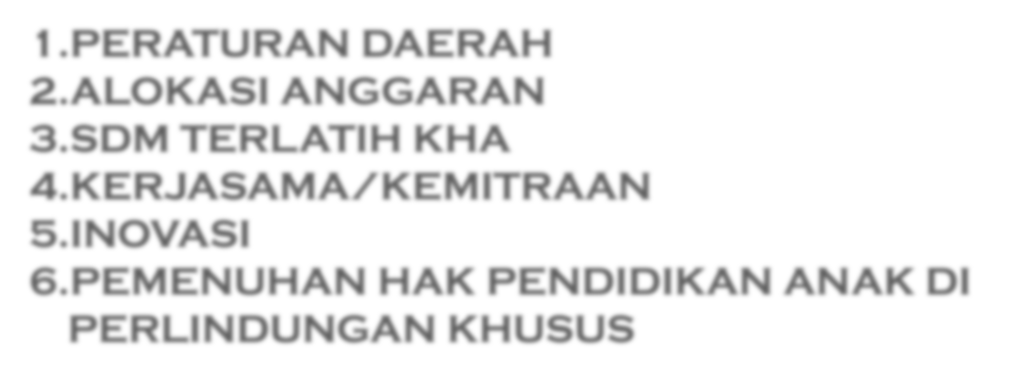


PERATURAN DAERAH
ALOKASI ANGGARAN
SDM TERLATIH KHA
KERJASAMA/KEMITRAAN
INOVASI
PEMENUHAN HAK PENDIDIKAN ANAK DI PERLINDUNGAN KHUSUS

Slide 46
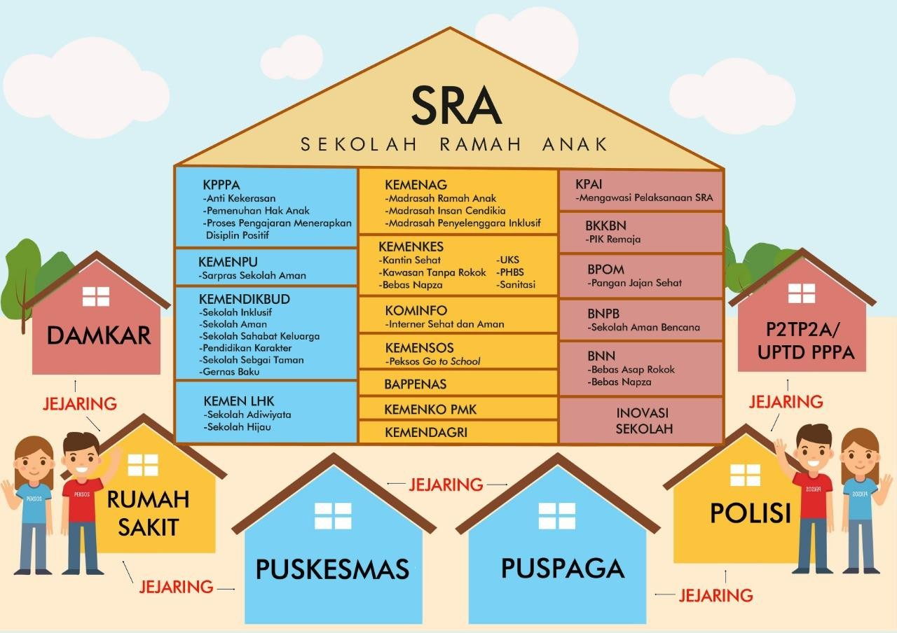
DUKUNGAN 16 K/L PROGRAM BERBASIS SEKOLAH & JEJARING SRA

Slide 47


PERLINDUNGAN ANAK DI DUNIA PENDIDIKAN
Melakukan Sosialisasi UU 35 Tahun 2014, Sosialisasi KHA dan Pemendikbud 82 Tahun 2015 tentang Pencegahan dan Penanggulangan Kekerasan di Satuan Pendidkan
Dinas Pendidikan dan Kanwil Kemenag melakukan pembinaan dan pengawasan secara berkala terhadap sekolah/madrasah/pondok pesantren untuk memastikan perlindungan anak
Portal-portal pengaduan kekerasan di satuan pendidikan diperbanyak dan mudah diakses oleh korban ,maupun saksi
Jangan menutupi kasus kekerasan yang terjadi dan
dianggap aib, namun kasus yang terjadi segera ditangani
Mendorong satuan pendidikan untuk hijrah hati menuju
Sekolah yang ramah anak

Slide 48
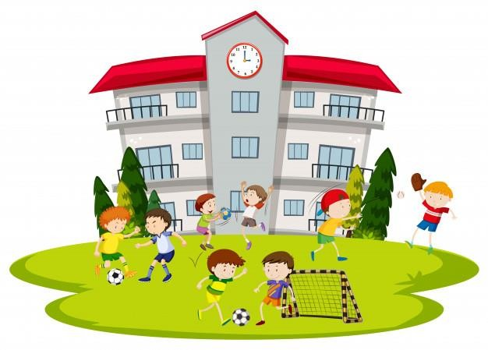
CAPAIAN SATUAN PENDIDIKAN RAMAH ANAK
SEKOLAH DAN MADRASAH
RAMAH ANAK
69.578 SRA
di 332 Kab/Kota
di 34 Provinsi
17.65 % dari Data Satuan Pendidikan
di Indonesia

Slide 49
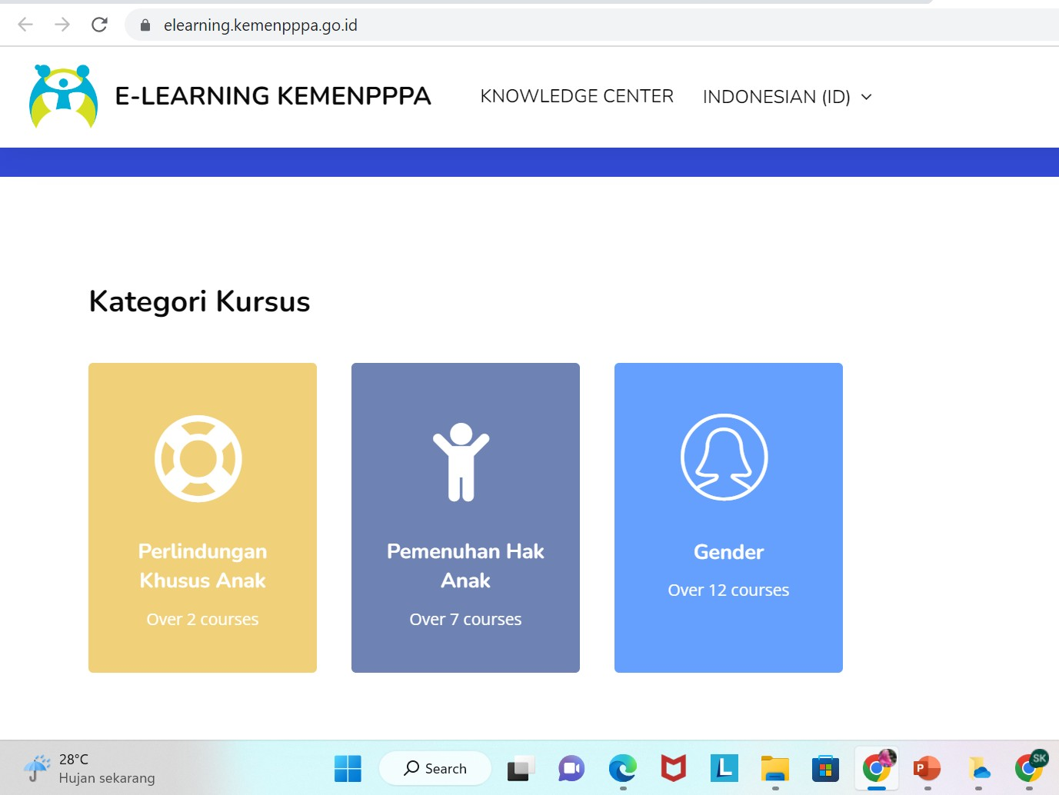
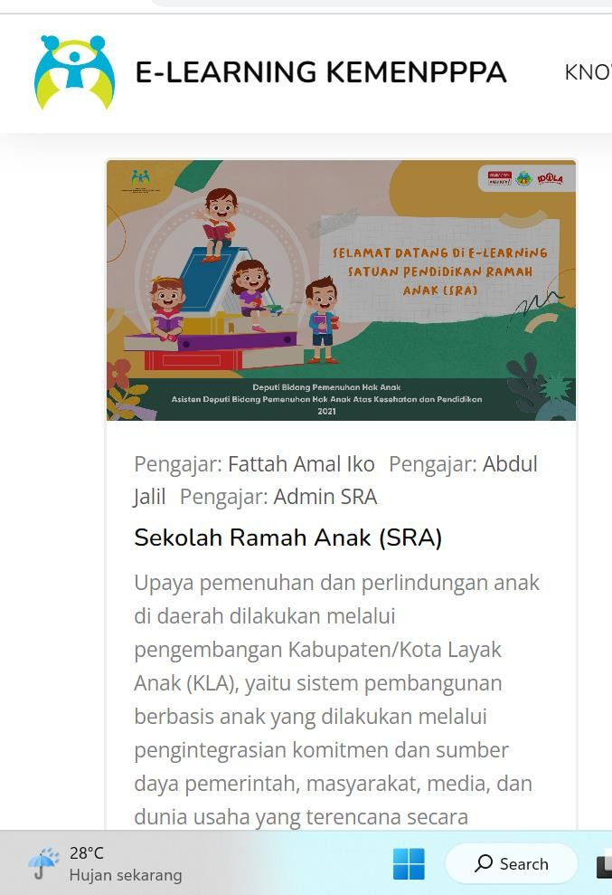

Slide 50







Anak Terlindungi,
INDONESIA MAJU

